Slide 1
De kip
1 Leven ze in familieverband?
2 Hoe heten de mannelijke en de vrouwelijke?
3 Soort dier is het?
4 Hoe heten de jongen?
5Welke kleuren hebben ze?
6 Hoe groot kan het worden?
7 Hoeveel weegt hij?
8 Heeft hij pluimen veren of een vacht?
9 Wat is het verschil tussen een mannelijke en een vrouwelijke?
10 Welk geluid maakt hij?
11 Wat eet hij ?
12 Waar leeft hij?
13 Wat zijn de vijanden?
14 Waar is hij de vijand van?
15 hoeveel jongen krijgt een kip.

Slide 2
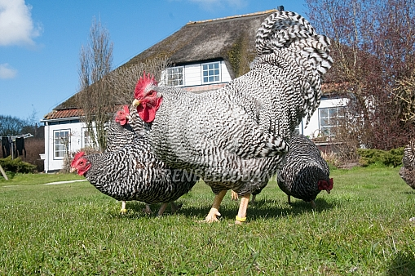
1 Leven ze in familieverband?
Kippen leven vaak in familieverband.

Slide 3
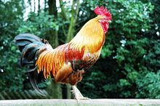
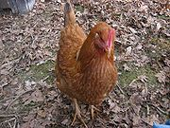
2 Hoe heten de mannelijke en de vrouwelijke?
De mannelijke is een haan.
De vrouwelijke is een hen.

Slide 4
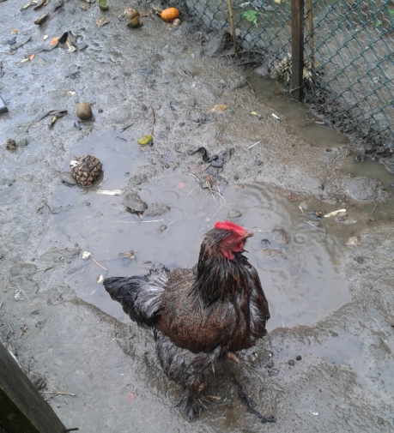
3 Welk soort dier is het?
Een kip is een gevogelde.
Maar kan niet goed vliegen.

Slide 5
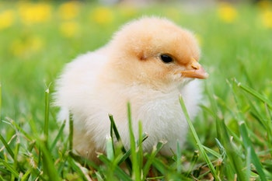
4 Hoe heten de jongen?
Het jong van een kip is een kuiken.
Hij komt na 21dagen uit het ei.

Slide 6
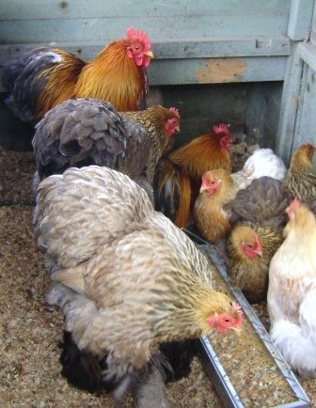
5 Hoe groot kan het worden.
Een kip kan 30 tot 60 cm worden.
Dat is afhankelijk welke soort het is.

Slide 7
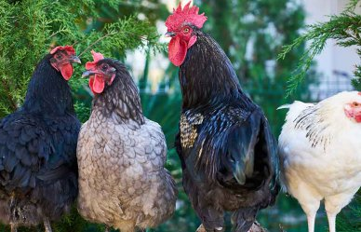
6 Welke kleuren hebben ze.
Ze kunnen alle kleuren hebben.

Slide 8
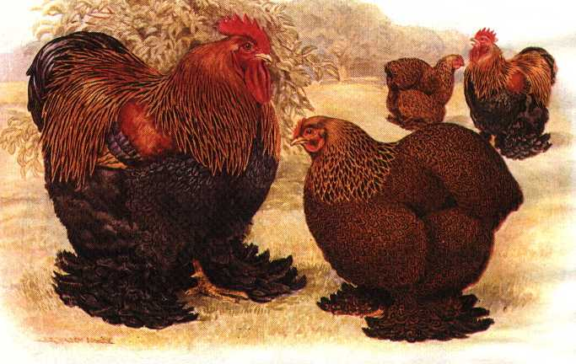
7 Hoeveel weegt een kip?
Tussen 620g en 3,9kg dat is te zien welke soort het is.

Slide 9
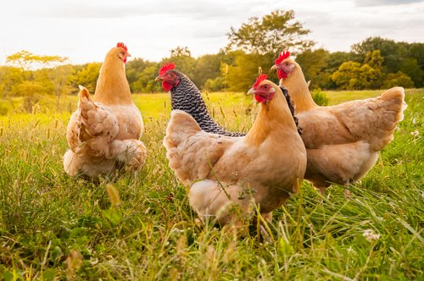
8 Een kip heeft veren of pluimen of een vacht?
EEN KIP HEEFT VEREN.

Slide 10
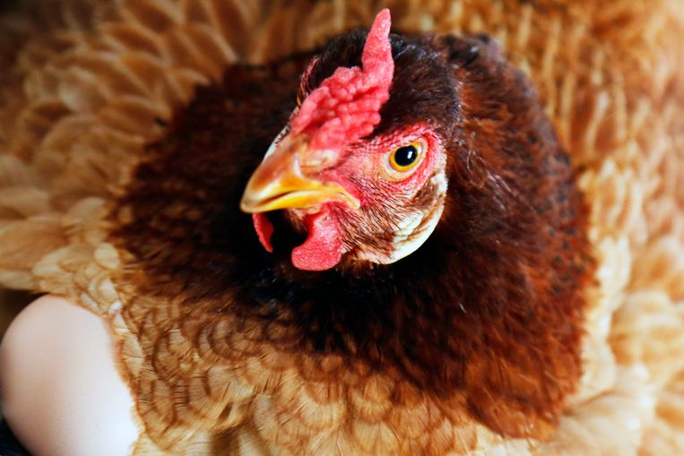
9 WAT IS HET VERSCHIL TUSSEN EEN KIP EN EEN HAAN?
Een kip legt eieren en een haan niet.

Slide 11
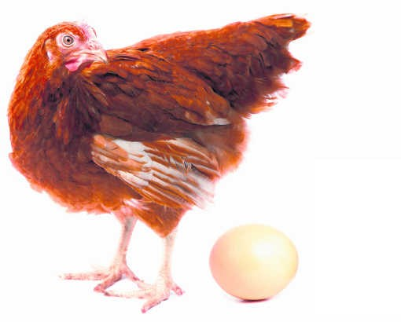
10 Welk geluid maakt een kip?
Een kip kakelt.

Slide 12
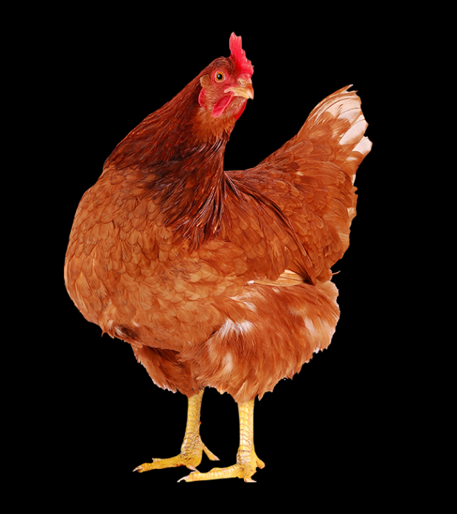
11 Wat eet een kip?
Een kip is een alles eter.

Slide 13
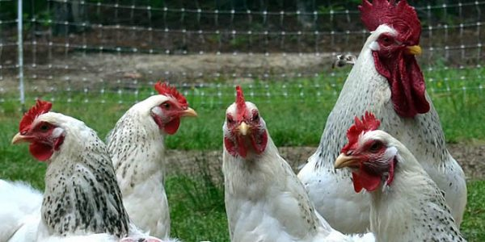
12 Waar leeft een kip?
Een kip is een bos dier.

Slide 14
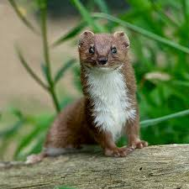
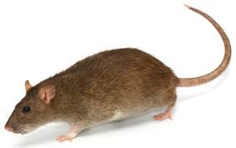
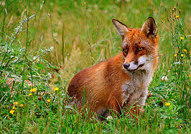
13 Wat is een kip zijn vijand?
Een vos en een rat en muishond bv.

Slide 15
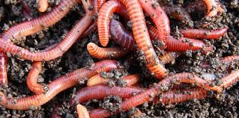
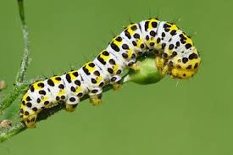
14Waar is hij de vijand van?
Een rups en een pier bv.

Slide 16
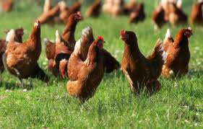
15 Hoeveel jongen heeft een kip
7 of acht per keer.

Slide 17
Zijn er nog vragen?

